Slide 1
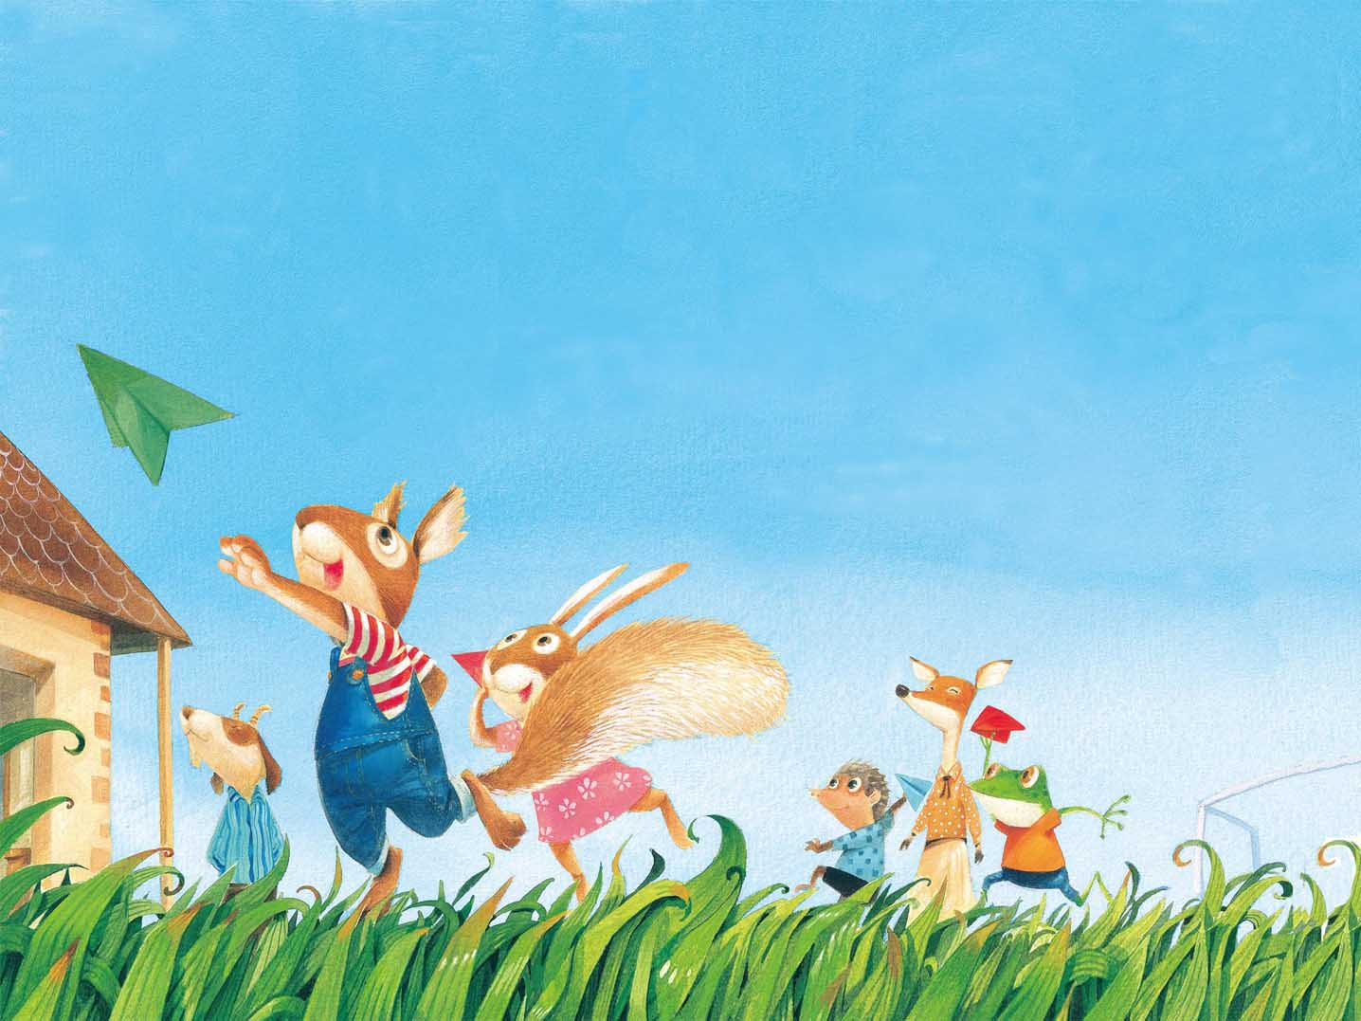
～認識修辭～

Slide 2
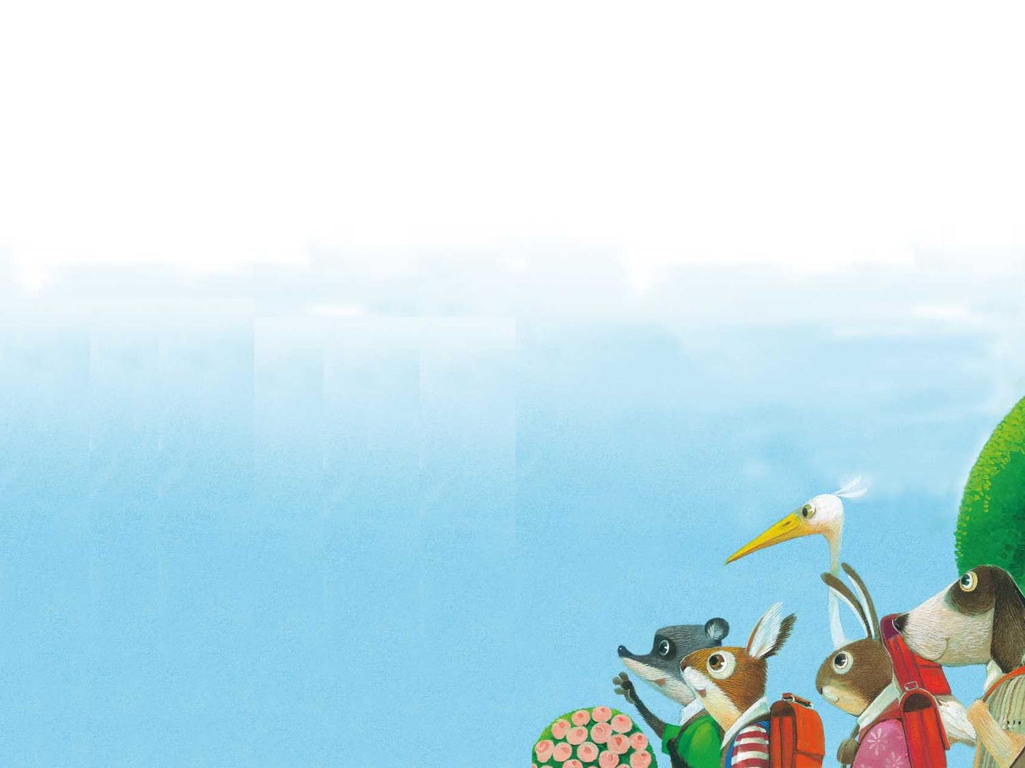

修辭聚光燈
轉 化
設 問
類 疊
引 用
摹 寫
譬 喻
排 比
誇 飾
映 襯
借 代
層 遞
轉 品
雙 關
頂 真
回 文

Slide 3

轉 化
釋 義
描述一件事物時，轉變其原來性質，使它成為另一種本質完全不同的事物，再加以形容的修辭法。可分為「擬人化」、「擬物化」、「形象化」等三種。其中「形象化」等同於「擬虛為實」一詞。
作 用
1.轉變原來性質，創造有情世界，增強文句的感染力。
2.轉變原來性質，創造具體形象，讓文句變生動活潑。

Slide 4
轉 化
例 句
1.他設計的窗戶可以向外推開，依風向調整角度，歡
迎風兒來做客。
→用「風兒來做客」表示家裡有涼風吹拂，把風擬人
化成客人。
2.月光灑在我們身上。
→如古人說「月光如水」，句中把月光比擬成水，進
而撒在我們身上，意思就是月光照在我們身上。

Slide 5
轉 化
練 習
下列各選項中，哪一句使用了轉化修辭？
1.（ ）悲痛的母親望著滔滔大浪，希望落海的孩子
平安歸來。
2.（ ）和網際網路逐漸取代人與人之間實際往來的
現況相比，從前的那些敦親睦鄰、守望相助，
顯得溫暖多了。
3.（ ）氣溫直竄三十七度！現在，只有剉冰可以撫
慰我的心。
○

Slide 6
設 問
釋 義
講話行文，不採用「敘述句」，故意改用「疑問句」來引起讀者注意的修辭法。
作 用
1.突顯重點，引起讀者注意。
2.提出問題，啟發讀者思考。
3.掀起波瀾，振起文勢。

Slide 7
設 問
例 句
1.為甚麼會看不清楚廬山的真面目呢？因為人很小，
身處在高大的山中，只能看到眼前的部分景點，沒
辦法一眼看盡整座山景。
→作者藉由提出疑問，並自問自答，說出詩的寓意。

Slide 8
設 問
練 習
下列何者為設問修辭中的激問法？
1.（ ）難道你上山露營之前，不應該事先查詢氣 象？
2.（ ）什麼是勇氣呢？當仁不讓，該做就做，不 怕苦，也不怕難，這就是勇氣。
3.（ ）那家餐廳的牛肉麵賣得那麼貴，吃得起的 都是些什麼人？
○

Slide 9
類 疊
釋 義
同一個字詞或語句，接二連三反覆使用的修辭法。類疊修辭法可以強調語意，可以貫串文意，也可以使語言富有節奏感。
作 用
1.可以強調語意，收到表達的效果。
2.可以貫串文意，收到呼應的效果。
3.可以使語言富有節奏美。

Slide 10
類 疊
例 句
1.一疊疊的浮雲，一羽羽的飛鳥，一彎彎的遠山。 → 「一疊疊的」、「一羽羽的」、「一彎彎的」，用的句型是重複出現「一……的」，這是類疊法。
2.剛剛把秧苗插好，就希望稻子快快長高。
→運用疊字修辭，使句子充滿節奏感。

Slide 11
類 疊
練 習
下列何者為類疊修辭？
1.（ ）這裡的風景美如仙境，令人流連忘返。
2.（ ）一到夏天總是令人暑氣難消，幸好媽媽 煮了銀耳湯，冰冰的，甜甜的，滑滑的， 真是透心涼啊！
3.（ ）這家書店，多的是好看的新書，冒險、逗
趣……。另外，還有許多新穎的文具呢！
4.（ ）用樂觀妝點你的生活，你一定也能享受色
彩繽紛、歡笑無限的青春年華。
○

Slide 12
引 用
釋 義
語文中引出並運用別人的話或成語、俗語、故事、歌謠等，以表達思想和情感的修辭法。
作 用
1. 使語文具說服力。
2. 使語文精鍊。
3. 使語意增強。
4. 使語文生動。

Slide 13
引 用
例 句
1.甲：有道是「天下無難事，只怕有心人。」有腦
、有手並不夠，還要有「心」！
→以名言來強化自己的說法，同時也引出「心」的
重要性。
2.曾經唱過一首兒歌：「火車快飛，火車快飛……
」現在應該改成「高鐵快飛」才對呀！
→作者引用耳熟能詳的兒歌，來加強自己的想法。

Slide 14
引 用
練 習
下列何者為引用修辭？
1.（ ）「與良友伴行，路遙不覺其遠」。莎士比亞
一句話就把朋友的意義說得很清楚。
2.（ ）我輕輕的唱，你慢慢的和。
3.（ ）只要努力，就會成功；只要怠惰，就會失敗； 只要有恆，就會成大事。
4.（ ）有信心就不擔心，不擔心就有信心。做好心
理建設，快樂迎接挑戰吧！ 。
○

Slide 15
摹 寫
釋 義
描寫人物或現象時，加入聲音、顏色、形體、情狀的各種感受，來描繪形容的修辭技巧。
摹寫包括有視覺、聽覺、嗅覺、味覺、觸覺等感受。
作 用
1.可以具體的反應事物情狀。
2.可以使語言生動活潑。

Slide 16
摹 寫
例 句
1.風雨來臨那幾天，狂風在窗外呼呼的吹。
→用「呼呼」描寫狂風的聲音，讓讀者感同身受。
2.放學了，天空忽然烏雲密布，吹起冷颼颼的風，
還下起綿綿細雨。
→運用視覺及觸覺摹寫，清楚的表現出放學時的氣
候變化。

Slide 17
摹 寫
練 習
下列何者為摹寫修辭？
1.（ ）夏夜的月亮是溫柔的，輕輕撫慰被白天的烈
陽嚇壞了的人們。
2.（ ）夏夜的月光是銀白色的，照在葉面上也是銀
白色的，風一吹，銀白色的光芒跟著動盪起
來，看起來真宜人。
3.（ ）今年的第一個颱風來勢洶洶，風像野獸一樣
敲打門窗，雨像鞭子似的狂掃街道，我們還
是耐心的待在家裡，以免外出發生危險。
○

Slide 18
譬 喻
釋 義
寫作時，找出與所要描寫的對象有類似特點的人、事或物來做比方，加以說明，稱為譬喻修辭法。
作 用
1.可以把意思說得明白、清楚。
2.可以使語意生動有力。

Slide 19
譬 喻
例 句
1.我們的心情，就像黑暗中的微弱燭光一樣，那麼
的無助。
→以「黑暗中的微弱燭光」形容自己無助的心情，
給人具體而深刻的感受。
2.河道水面平靜如一面乾淨的鏡子，倒映著岸邊的
房子與樹。
→用譬喻修辭，讓人具體感受倒影的美麗景色。

Slide 20
譬 喻
練 習
下列何者為譬喻修辭？
1.（ ）一進國中，就算是進入青春期，我希望自己
能控制脾氣，修養品德，也希望學業猛進，
能考上理想的高中，達成美好的願望。
2.（ ）「不幸」是一所最好的學校，它讓你在裡面
學會必須努力與永不放棄。
3.（ ）終於下雨了，解了大地的渴，也為人們帶來
了希望。
○

Slide 21
排 比
釋 義
運用結構相似、詞性相近的語句，接二連三的表達相關內容的修辭法。（三句或三句以上）
作 用
1.可以增強語文的氣勢。
2.可以使語言富有節奏美與和諧美。

Slide 22
排 比
例 句
1.大海的旋律，有時候溫和，有時候狂暴；有時候
高亢，有時候低沉。
→運用連續四個「有時候」的語句，表現出大海旋
律的富於變化。
2.各色的鬱金香、多樣的木鞋、壯觀的風車。
→連續用三個相似的語句，介紹荷蘭著名的特色。

Slide 23
排 比
練 習
下列何者為排比修辭？
1.（ ）我們一家人喜愛大不同，爸爸和弟弟喜歡在 烈日下打籃球，媽媽和我不喜歡打球，倒是 喜歡在樹下乘涼、看書。
2.（ ）思想家孟德斯鳩說：「人們愈少思考，說的 話便愈多。
3.（ ）儲備能力，不要等到用時方恨少；把握機會，
不要錯過之後再懊悔；創造成功，不要光說
不練最後變成輸家。
○

Slide 24
誇 飾
釋 義
在語文中，運用誇張鋪飾，超過客觀現實的詞語來形容事物的修辭法，稱為誇飾。
就表達方式而言，可分為放大，縮小兩種。
作 用
1.可以突出事物的本質，達到預設的目標。
2.語出驚人，以滿足讀者的好奇心。

Slide 25
誇 飾
例 句
1.松鼠先生高興得爬上爬下，感動得淚如雨下。
→想像滿樹爬上爬下，淚如雨下的場景，就會讓人體會松鼠先生的感動與高興，這種異於常人的表現手法，強化了主角的情緒，也讓人覺得誇張有趣。

Slide 26
誇 飾
練 習
下列何者為誇飾修辭？
1.（ ）沒有任何食物比紅燒獅子頭更好吃了，我 天天吃，餐餐吃，每餐吃八個都不會膩。
2.（ ）迎面而來的涼風是夏夜的冰淇淋，輕輕舔 一口，令人心曠神怡。
3.（ ）水順著彎彎曲曲的水管，彎彎曲曲的流動 著，水管怎麼彎曲，水就跟著怎麼彎曲。
○

Slide 27
映 襯
釋 義
又稱對比法。在語文中，把兩種不同的，特別是相反的觀念或事物對列起來，兩相比較，從而使語氣增強，使意義明顯的修辭法。
作 用
1.突出語意，給人鮮明的印象。
2.增強作品深度，收到說服的效果。

Slide 28
映 襯
例 句
1.他一直想畫出一幅好的作品，但畫布和顏料都蒙
上了一層灰，卻始終找不到好的題材。
→運用「卻」來連接，表現出「想畫出一幅好的作
品」和「始終找不到好的題材」的對比。
2.有時一個沒注意，棋子就會被對方一掃而空；有
時用對了招數，就可以壯大自己的地盤。
→用「一個沒注意、用對了招數」的結果對比，凸
顯兩者間的衝突。

Slide 29
映 襯
練 習
下列何者為映襯修辭？
1.（ ）張老師是個膽大心細的人，做起實驗來也
總是秉持著大膽假設，小心求證的精神。
2.（ ）每一個孩子都是媽媽的心頭肉。所以，做
為孩子的我們必須好好照顧自己，別讓媽
媽擔心。
3.（ ）他愛吃青菜炒肉絲，你愛吃肉絲炒青菜，
你們兩個氣味相投，難怪有志一同。
○

Slide 30
借 代
釋 義
在談話或行文中，放棄通常使用的本名或語句不用，而另找其他與本名密切相關的名稱或語句來代替的修辭法。
作 用
1.可以使語言新奇引人。
2.可以突出事物的特性，收到具體、生動的效果。

Slide 31
借 代
例 句
1.這隻小羊需要吃很多草嗎？牠是不是大胃王？
→這裡的「大胃王」用來指稱胃口很大、很會吃東西
的人。

Slide 32
借 代
練 習
下列何者為借代修辭？
1.（ ）這個東西太貴了，我沒有很多小朋友可以買
這個東西。
2.（ ）他為理想而奮鬥，就像你一樣。
3.（ ）閃電似乎是雷雨的先發部隊，搶先一步宣布
天氣就要轉變了。
○

Slide 33
層 遞
釋 義
所要說明的事物，以大小輕重等比例依序層層遞進（或遞減）的修辭方式。
作 用
1.可以使語意層層深入，收到說服的效果。
2.可以使語言層次分明，富有秩序美。

Slide 34
層 遞
例 句
1.他看得懂猴子的表情，更有趣的是，猴子居然也
聽得懂他的話。
→其中「更有趣的是」一語讓本句有了層次感，讓
文意在平順中有了起伏變化。
2.這樣就可以看天，看雲，看整個世界。
→有層遞效果，能看到的越來越廣。

Slide 35
層 遞
練 習
下列何者是層遞修辭？
1.（ ）因為下雨，我們已經很久沒去操場升旗了；
因為沒出去升旗，我們也就忘了留心周遭的
變化；因為不再用心，我們竟不知道木棉花
已經開滿枝頭。
2.（ ）先為別人的快樂著想的，是超人；先為自己
的快樂著想的，是凡人；使別人不快樂，自
己也不快樂的，是笨人。
○

Slide 36
轉 品
釋 義
在說話或寫作時，把字詞的詞性轉換成另一個詞性（比如把名詞變成動詞），稱作轉品修辭。
作 用
使句子活潑而富有變化。

Slide 37
轉 品
例 句
1.每一封來信都像是一朵小花，綻放在人生的花園
裡，美麗了我們的世界，也豐富了我們的心靈。
→「美麗」一詞通常作形容詞，在這裡變成動詞。
2.群樹蓬鬆著它們繁茂的枝葉。
→「蓬鬆」通常用作形容詞，在此詞性轉換為動詞。

Slide 38
轉 品
練 習
下列何者為轉品修辭？
1.（ ）一望無際，沙灘再過去是大海，大海再過 去 是天際，海天一色，美不勝收。
2.（ ）他們持續的追求著他們所堅持的追求，努 力 不懈的表現，令人動容。
3.（ ）滷肉飯經濟實惠，天天吃也划算；大牛排 價 格昂貴，偶爾吃更期盼。
○

Slide 39
雙 關
釋 義
一個語詞同時有雙重意義的修辭方式，稱為雙關。可分為字音雙關（也就是諧音）、詞義雙關。
作 用
1.可以使語義含蓄、耐人尋味。
2.可以使語言清新而富情趣。

Slide 40
雙 關
例 句
1.雖然忘記放鹽巴，不過，這卻是我吃過最有「味
道」的蛋炒飯！
→「味道」這個語詞在本句中兼含兩種意思的，一
是指具體的味覺，一是指心裡的感受。

Slide 41
雙 關
練 習
下列何者為雙關修辭？
1.（ ）時間啊！請放慢腳步，給我多一點努力的 機會。
2.（ ）天氣多變化，你還是帶著雨具出門吧！那 樣才能確保「萬無一溼」。
3.（ ）「牽一髮而動全身」，這件事我們還是通 盤考量後再做決定。
○

Slide 42
頂 真
釋 義
用前一句的結尾來做下一句的起頭的修辭法。
作 用
1.可使前後語意自然而緊湊的連接。
2.可以使前後語意層次分明。
3.可以使語言富有強調和補充的作用。
4.可以使語言富有趣味及節奏美。

Slide 43
頂 真
例 句
1.他們的手掌卻布滿傷痕，傷痕結成疤，疤形成厚繭。
→以「傷痕、疤」相接。
2.我喜歡看樹，看樹的各種姿態。
→以「看樹」相接。

Slide 44
頂 真
練 習
下列何者為頂真修辭？
1.（ ）溪水潺潺，流出青山，青山層層，綿延天邊。
2.（ ）快樂的心情由自己創造，快樂的人生要自己
堅持。
3.（ ）成功不必在我，但行善必得有我。一起來做
好事吧！讓有需要的人得到幫助。
4.（ ）有愛的人是幸福的，有恨的人是不幸的。
○

Slide 45
回 文
釋 義
語文的上下兩句，詞彙大部分相同，而詞序排列恰好相反，造成迴環往復的形式之修辭技巧，稱為「回文」。
作 用
1.可以構成回環往復的形式美，並增進語文的情趣。
2.可以簡潔的表現事物間的相互關係。

Slide 46
回 文
例 句
1.星星是天上的螢火蟲，螢火蟲是地上的星星。
→上下兩句的詞彙相同，而詞序排列恰好相反，形成
「星星」、「螢火蟲」，「螢火蟲」、「星星」這
樣迴環往復的形式。

Slide 47
回 文
練 習
下列何者為回文修辭？
1.（ ）俗話說得好：「遠親不如近鄰。」鄰居彼此
照應，得到的助力，往往勝過遠方的親人。
2.（ ）大家都在操場上打球、玩鬧，他卻獨自躲在
教室裡哭泣。
3.（ ）放眼望去，大草原細心保護著小野花，小野
花調皮的藏匿在大草原，真是有趣。
○

